Slide 1
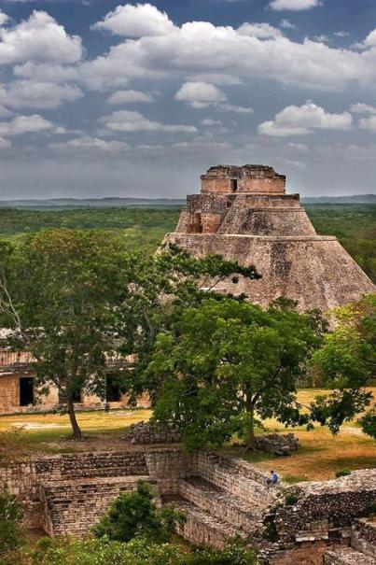

Slide 2
Древние майя были совсем небольшого роста: мужчины не выше 1,5 м. а женщина итого меньше. Кроме того, все майя были косоглазыми. Некоторые мужчины специально выжигали на затылке «лысину». А завершающим штрихом при создании прически был пышный головной убор, украшенный драгоценными камнями и перьями птицы кетсаль или попугая ара.
Майя носили причудливую одежду и украшения. Делали диковинные прически и ярко разрисовывали свои тела!
Большой нос был признаком высокого положения человека. Многие знатные майя увеличивали свой нос, накладывая на него глину! Модным также считалось обточить зубы в виде острых клиньев и заполнить пустоты нефритом.

Slide 3
У древних майя спорт и языческие обычаи были неразрывно связаны! Игры в мяч занимали важное место в жизни древних майя. Самая любимая их игра напоминает баскетбол . Игрокам разрешалось бить по мячу локтями, бедрами или коленями, но только не руками.

Slide 4
По поводу такоЙ необычной гибели майя, учеными выдвигается множество гипотез, например: землетрясение, резкое изменение климата, эпидемия неизвестной болезни, крах земледелия, восстание угнетенных низов, чужеземное нашествие. И говоря о великой исчезнувшей цивилизации нельзя не отметить тот факт, что цивилизация то не совсем исчезнувшая, ведь существуют майя и по сей день… Индейцы, принадлежащие к лингвистической группе майя, разделились на три основных ветви: майя, киче, хуастеки.

Slide 5
Народ майя живет, радуется жизни и гордится своим столь древним происхождением. Это очень приветливые люди, всегда готовые помочь, подсказать, даже если и на пальцах Но есть у майя природное чутье, или они читают мысли, но объясняться с ними очень просто и все понятно, как это ни странно - и о том как изготавливают гамаки, и как в нем спать, чтобы не свалиться, и о своем хозяйстве, и просто про свою жизнь...

Slide 6
Народ майя живет, радуется жизни и гордится своим столь древним происхождением. Это очень приветливые люди, всегда готовые помочь, подсказать, даже если и на пальцах Но есть у майя природное чутье, или они читают мысли, но объясняться с ними очень просто и все понятно, как это ни странно - и о том как изготавливают гамаки, и как в нем спать, чтобы не свалиться, и о своем хозяйстве, и просто про свою жизнь...

Slide 7
В наши дни ареал обитания майя распространяется на 5 стран – Южную Мексику, Гватемалу, Белиз, Гондурас, Сальвадор и его наследие составляет примерно 6 миллионов человек. Конечно, они больше не живут в могущественной империи, но преисполнены решимости не забывать традиции своих предков. Они сохранили традиционную культуру

Slide 10
Занимаются земледелием, соляным промыслом, рыболовством, работают на плантациях кофе. Некоторые женщины нанимаются прислугой в городах. У современных майя развито пчеловодство, птицеводство, животноводство (коровы, свиньи, лошади, козы, ослы, в горах – овцы).

Slide 11
Сохраняются ремесла: гончарство, вышивка, плетение, плотничество, резьба по дереву, в горах – узорное ткачество, производство украшений, музыкальных инструментов, черепицы, лодок

Slide 12
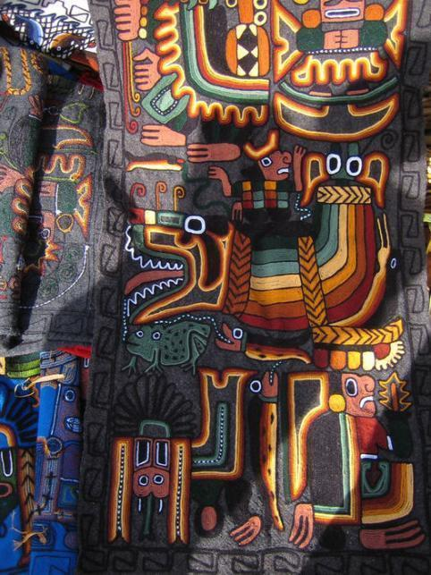
Ткать могут,
Ткать могут, похоже, все в Перу, как мужчины так и женщины. Но особо талантливые встречаются редко и соответственно ценятся очень высоко. В руках этих людей простые нитки желтого, коричневого, красного цвета сплетаются в причудливые геометрические формы.

Slide 13
Самым ярким образцом их творчества стали деревянные или глиняные фигурки, обмазанные воском и облепленнные бисером. Скрытые послания были зашифрованы в цвете бусин: голубой - обращение к духу дерева дождя, чёрный - к духу великого Тихого Океана, где обитала громадная змея, так же посылающая дождь и сам по себе он считался миром умерших, красный – к духу того фантастического места, откуда родом духи пейота, оленя и орла. Чаще всего использовались символы игуаны, кролика, морской черепахи, курицы, мыши, оленя.

Slide 18
Традиционная одежда надевается по праздникам: мужчины и женщины носят узорные пояса, женщины – запашные юбки, плащи.

Slide 19
Сохранился культ гор, пещер, колодцев, шаманство, колдовство, знахарство. В ритуалах пользуются древним календарем майя. Сохранилась мифология, песни, легенды, сказки, танцы. Несмотря на то, что человеческие жертвоприношения остались в прошлом, современные потомки майя практикуют кровавые обряды и в наше время. В качестве жертв используются, правда, куры.

Slide 20
Язык майя существовал до запрещения его церковью в XVI веке. А сегодня у майя даже нет единого общего языка. Даже испанским (который является государственным языком для стран проживания майя) владеют не все. Лингвистическое семейство майя включает более двух дюжин живых языков
Из языка майя в другие пришло довольно много слов, таких как “shark” (акула), “cocoa” (какао). Если захотите п сказать “спасибо” по-майянски, скажите “Йак диос боотик”.

Slide 25
Несомненно, майя были заметной отметкой на исторической карте мира, мало кто сейчас сомневается в этом. О цивилизации майя известно далеко не все, но и этот известный материал трудно уместить в рамках этой работы, т.к. жизнь майя чрезвычайно интересна и увлекательна во всех ее проявлениях, удивительна схема ее развития, перепады в развитии, периоды и, наверное, еще более завораживает таинственный конец.

Slide 26
НАРОДЫ МАЙЯ СОЗДАЛИ НЕОБЫЧНЫЕ ПОРЯДКИ И ОРИГИНАЛЬНУЮ КУЛЬТУРУ, НЕ ПОХОЖУЮ НИ НА ОДНУ КУЛЬТУРУ НАРОДОВ ЕВРОПЫ И АЗИИ

